Slide 1



Thứ sáu ngày 4 tháng 3 năm 2022
Tập làm văn
Ôn tập về tả đồ vật
( Tuần 24 - Tiết 2)

Slide 2
KHỞI ĐỘNG
Bài văn miêu tả đồ vật gồm có mấy phần? Đó là những phần nào?
Bài văn miêu tả đồ vật gồm 3 phần: Mở bài, thân bài và kết bài.

Slide 3
Tập làm văn
Ôn tập về tả đồ vật
Bài 1. Lập dàn ý miêu tả một trong những đồ vật sau:
a, Quyển sách Tiếng Việt 5, tập 2
b, Cái đồng hồ báo thức
c, Một đồ vật trong nhà mà em yêu thích
d, Một đồ vật hoặc một món quà có ý nghĩa sâu sắc đối với em.
e, Một đồ vật trong viện bảo tàng hoặc trong nhà truyền thống mà em có dịp quan sát.

Slide 4

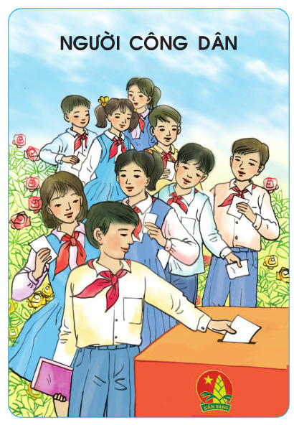
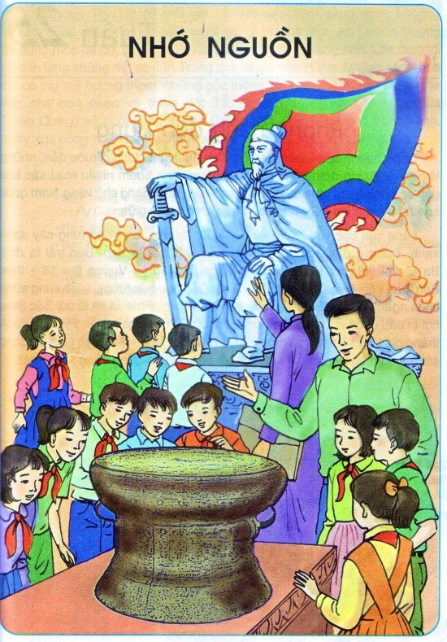
Quyển sách Tiếng Việt lớp 5 –Tập hai

Slide 5

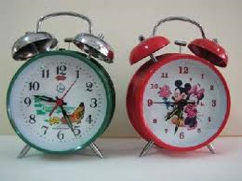
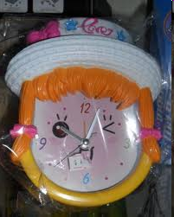
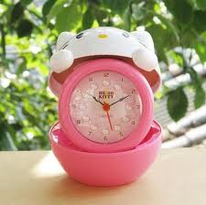
Đồng hồ báo thức

Slide 6
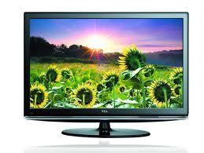
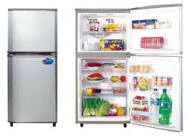
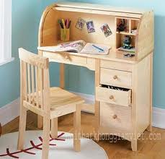

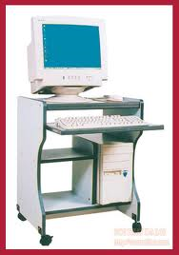
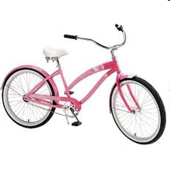
Đồ vật trong nhà mà em yêu thích.

Slide 7
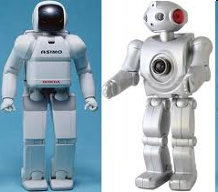



Đồ vật hoặc món quà có ý nghĩa sâu sắc với em.

Slide 8
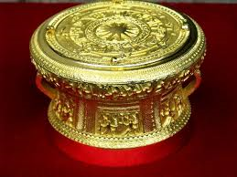
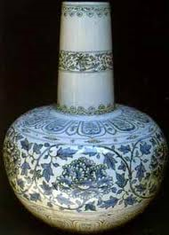
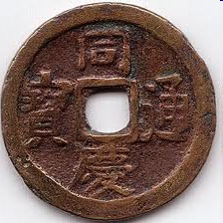
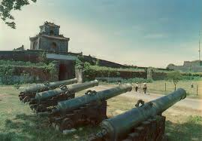
Đồ vật trong viện bảo tàng hoặc nhà truyền thống.

Slide 9
*Mở bài ta cần nêu ý gì?
Mở bài cần nêu được ý:
Đồ vật em định tả là gì?
Em thấy nó hoặc có nó khi nào?
Có mấy cách mở bài?
Có hai cách mở bài đó là: mở bài trực tiếp và mở bài gián tiếp.

Slide 10
*Thân bài ta cần tả những gì?
- Bao quát hình dáng của đồ vật (nhìn từ xa, nhìn gần có gì đặc biệt về kích thước, màu sắc,..)
- Tả các bộ phận của đồ vật (hình thù, màu sắc, kích thước của từng bộ phận; có thể tả từ ngoài vào trong, từ trên xuống dưới hoặc từ trong ra ngoài, từ đưới lên trên)
- Nêu công dụng của đồ vật

Slide 11
*Kết bài ta cần nêu ý gì?
Kết bài cần nêu được ý: Em có cảm nghĩ gì trước vẻ đẹp và công dụng của đồ vật.
Có mấy cách kết bài?
Có hai cách kết bài đó là: kết bài mở rộng và kết bài không mở rộng.

Slide 12
Để bài văn tả đồ vật hay, sinh động ta cần chú ý điều gì?
- Tả lần lượt từng bộ phận nhưng tập trung tả kĩ bộ phận nào yêu thích có cảm xúc, có ấn tượng.
- Sử dụng biện pháp nhân hóa, so sánh để miêu tả. Sử dụng các từ ngữ gợi tả, gợi cảm để bài văn sinh động, giàu hình ảnh .

Slide 13
-Đồ vật em định tả là gì?
-Em thấy nó hoặc có nó
khi nào?
Trực tiếp
Mở bài
Bài
văn
miêu
tả
đồ vật
Gián tiếp
Tả bao quát hình dáng
của đồ vật (nhìn từ xa,
nhìn gần có gì đặc biệt về
kích thước, màu sắc,..)
Thân bài
Tả bộ phận
nổi bật của đồ vật( hình thù,
màu sắc, kích thước của
từng bộ phận; có thể tả từ ngoài
vào trong, từ trên xuống dưới
hoặc từ trong ra ngoài,
từ dưới lên trên.
Kết bài
Em có cảm nghĩ gì trước
vẻ đẹp và công dụng
của đồ vật.
Mở rộng
Không
mở rộng

Slide 14
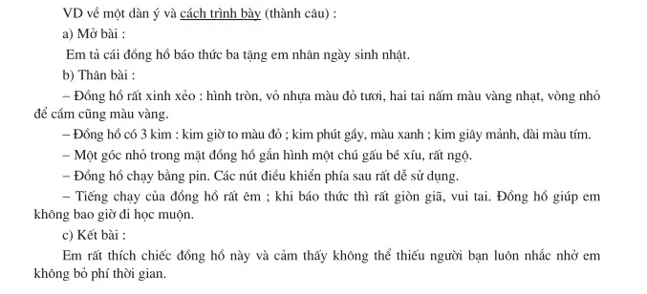

Slide 15
Bài 2: Trình bày miệng bài văn miêu tả mà em vừa lập dàn ý.
Các em thực hiện theo trình tự:
Giới thiệu đồ vật.
Miêu tả đồ vật.
Nêu cảm nghĩ đối với đồ vật.

Slide 16
CỦNG CỐ -DẶN DÒ
Xem lại bài.
Chuẩn bị bài sau: Tả đồ vật (Kiểm tra viết).

